Slide 1

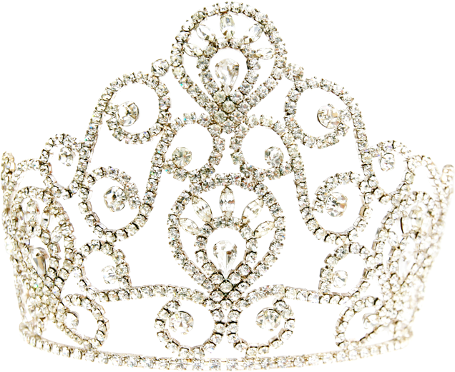

De
Reinas
Belleza
Trajes Típicos
Aspirantes a Miss Mundo 2009

Slide 2

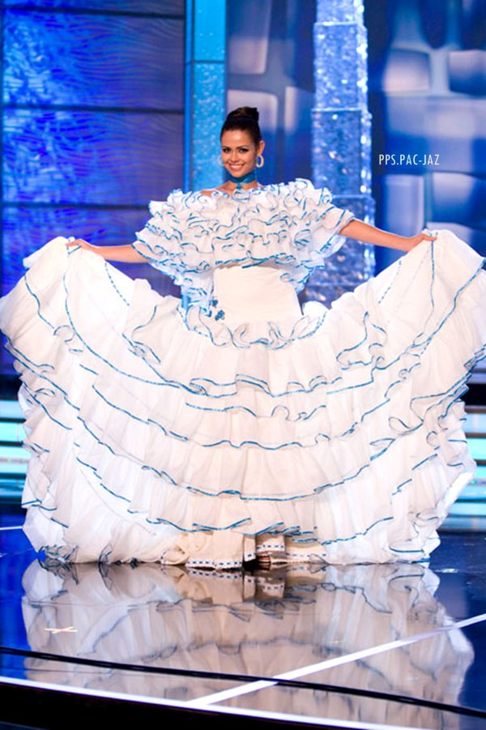
Miss Costa Rica- Jéssica Umaña Solís

Slide 3
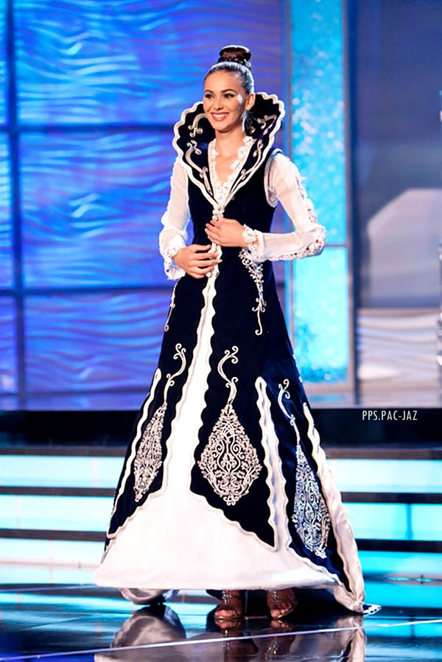
Miss Kosovo- Cona Dragusha

Slide 4
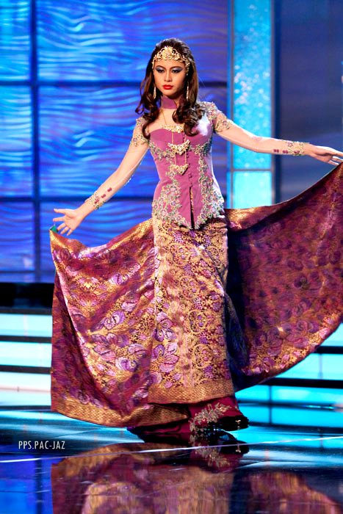
Miss Malasia - Li Vun Joannabelle Ng

Slide 5
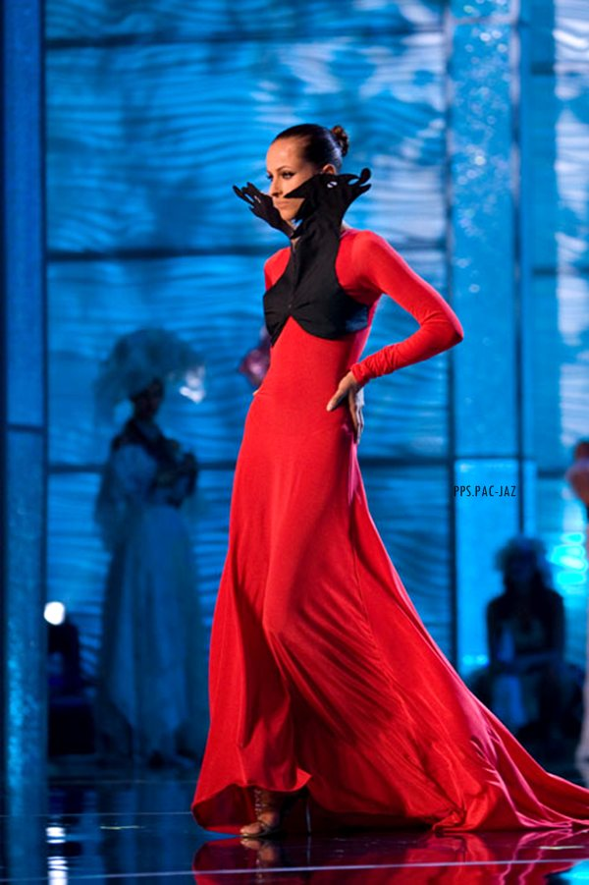
Miss Albania - Hasna Xhukici

Slide 6
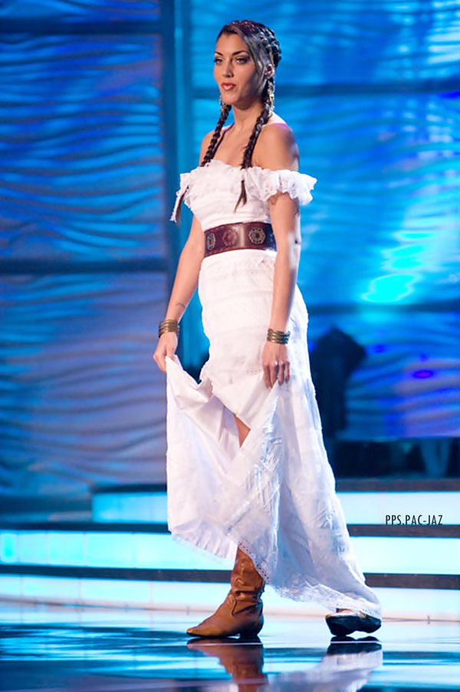
Miss Argentina - Johanna Mariel Joy Lasic

Slide 7
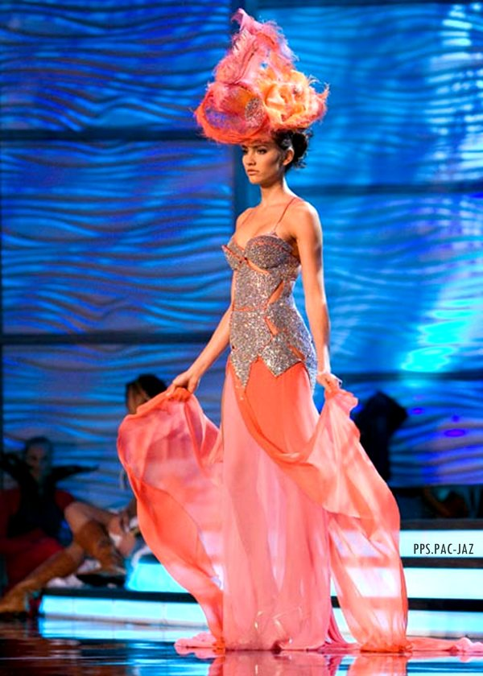
Miss Australia- Rachael Anne Finch

Slide 8
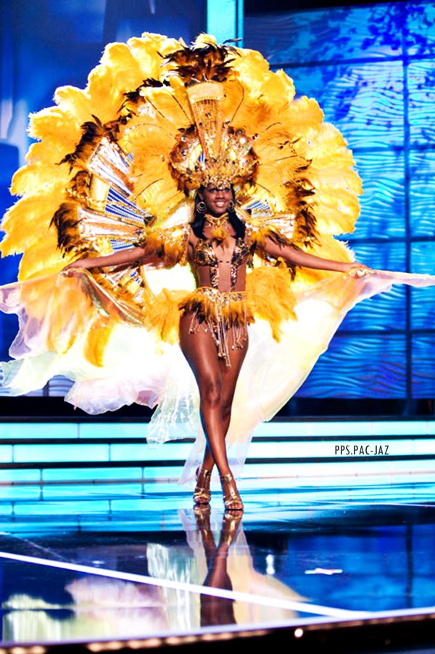
Miss Bahamas - Kiara Sherman Woow

Slide 9
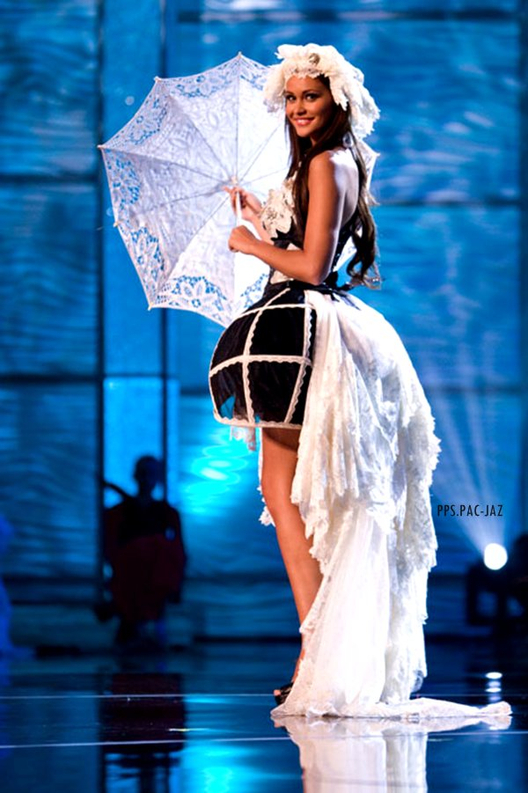
Miss Belgica - Zeynep Kubra Sever

Slide 10
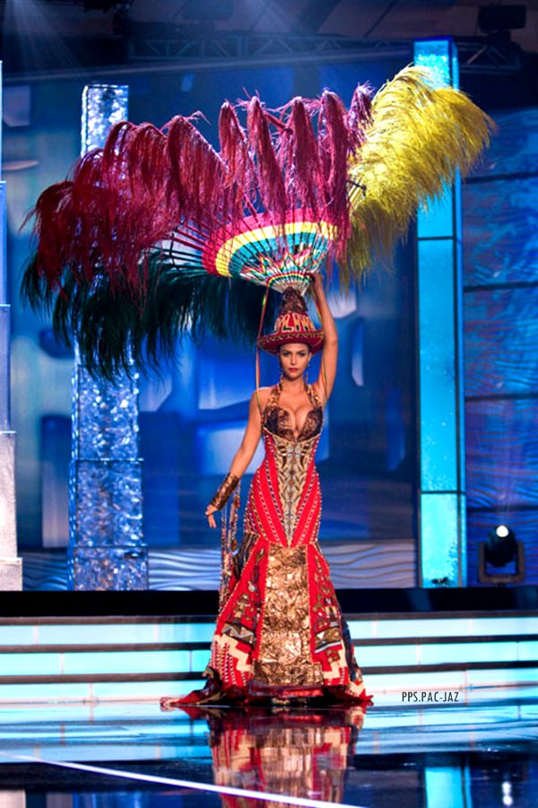
Miss Bolivia - Rosa Dominique Noemí

Slide 11
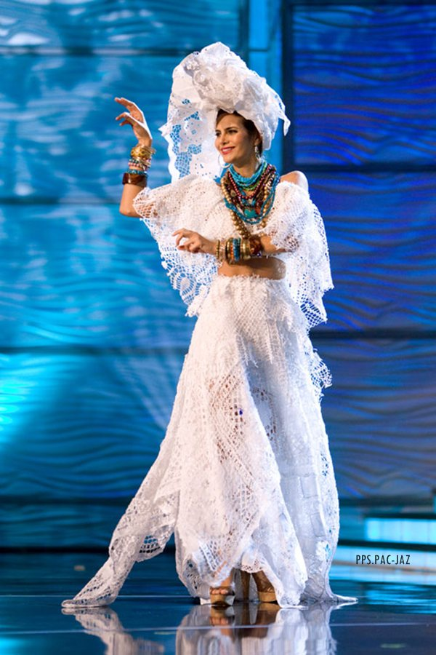
Miss Brasil - Larissa Costa Silva De Oliveira

Slide 12
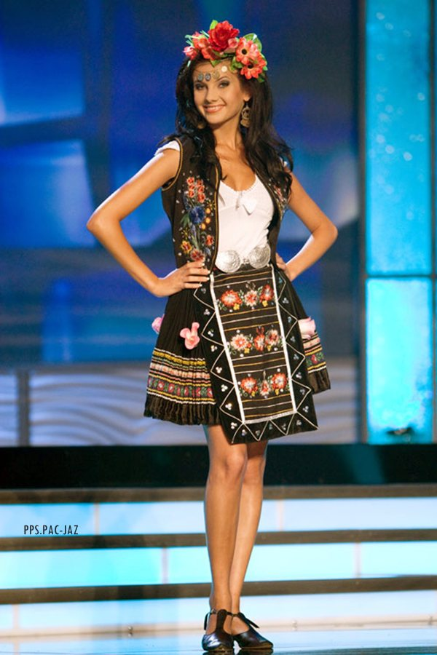
Miss Bulgaria - Elitsa Lyubenova

Slide 13
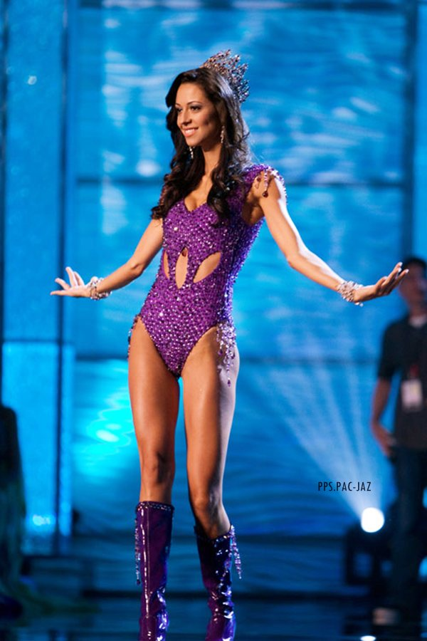
Miss Canadá-Mariana Valente

Slide 14
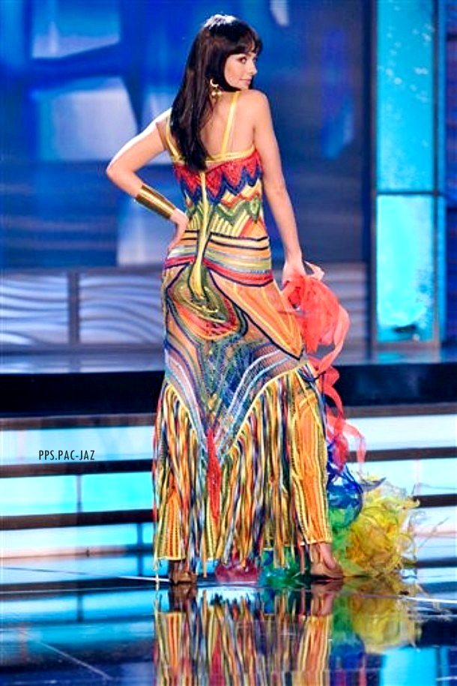
Miss Colombia

Slide 15
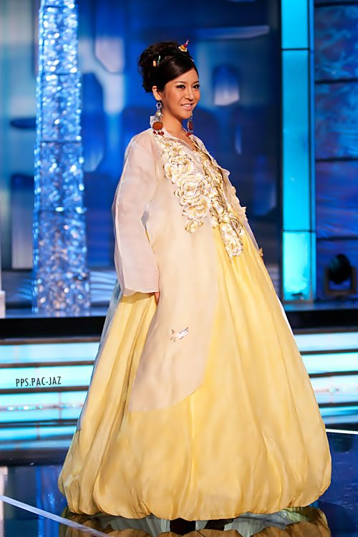
Miss Corea -Del Sur Seon Na Ri

Slide 16
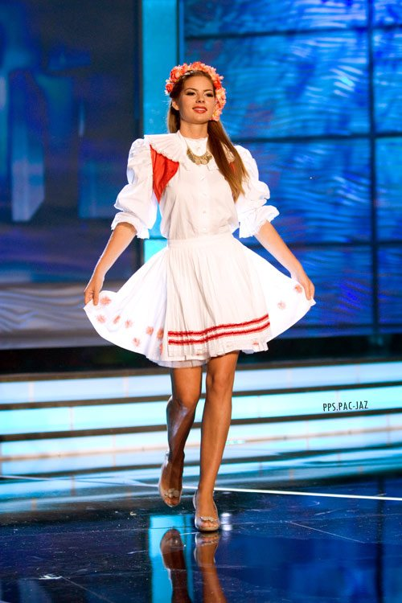
Miss Croacia Sarah Cosic

Slide 17
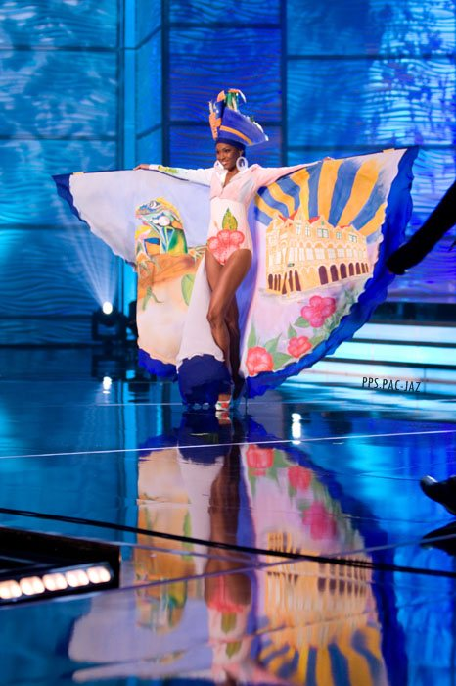
Miss Curazao - Angenie
Anamaría Simón

Slide 18
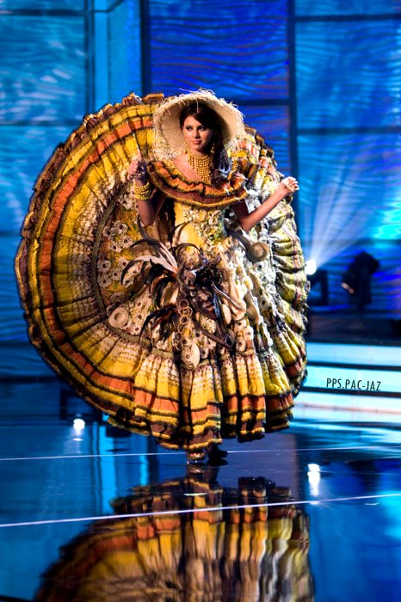
Miss Ecuador- Sandra Maria Vinces Pinargote

Slide 19
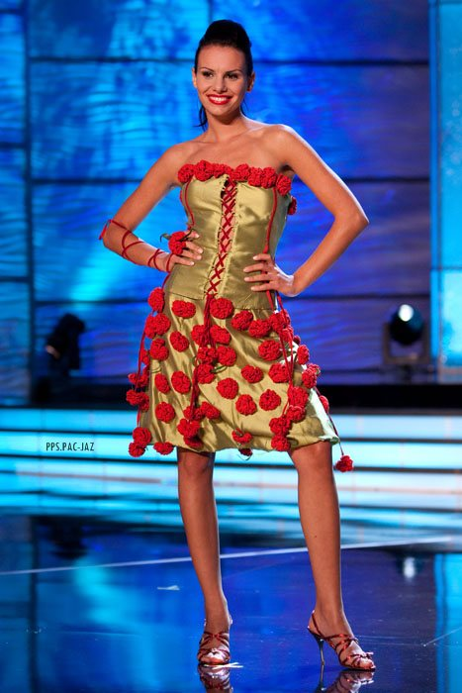
Miss Eslovenia - Denisa Mendrejová

Slide 20
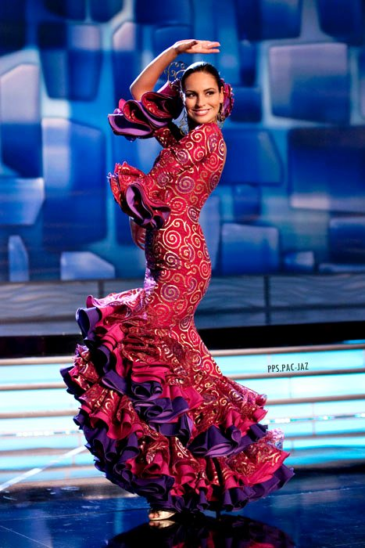
Miss España - Tatum Keshwar

Slide 21
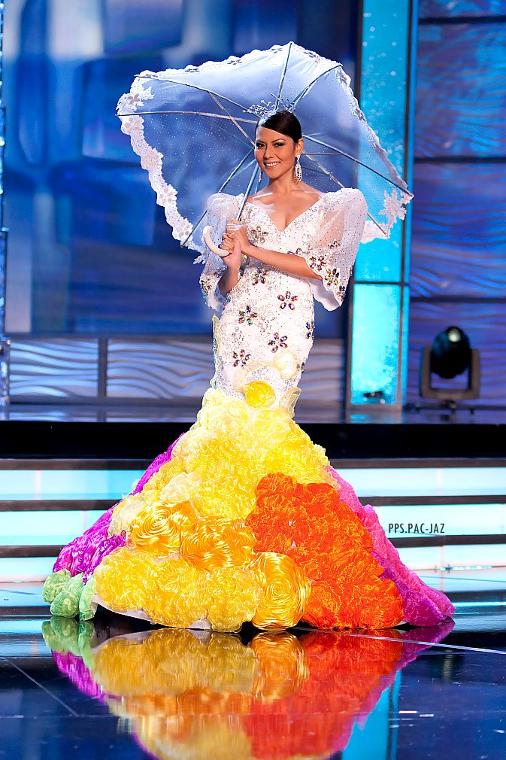
Miss Filipinas - Pamela Bianca
Ramos Manalo

Slide 22
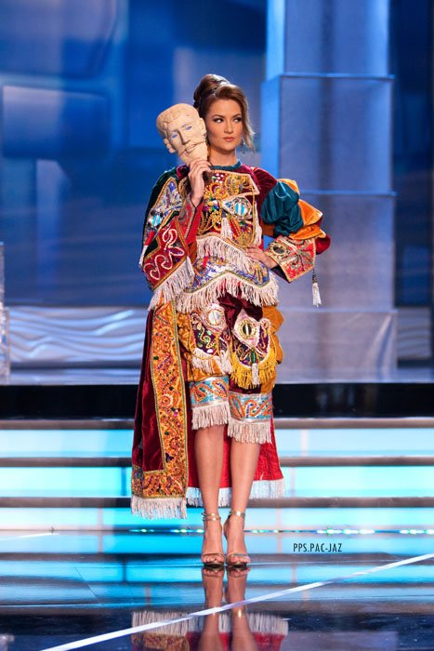
Miss Guatemala - Lourdes Elisa
Figueroa Araujo

Slide 23
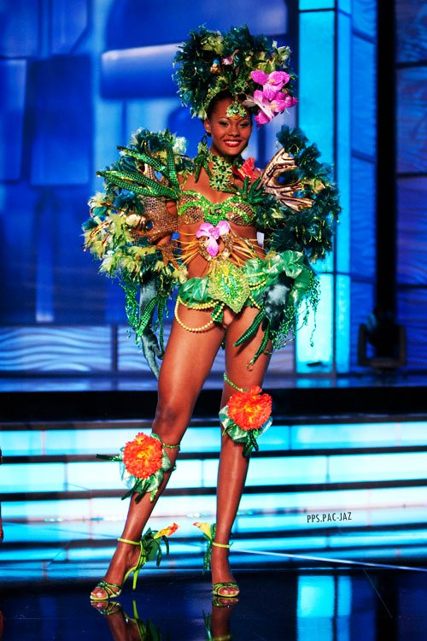
Miss Guyana - Jenel Cox

Slide 24
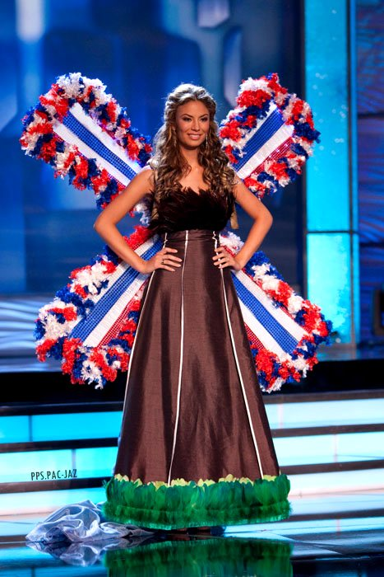
Miss Holanda Paises Bajos
Avalon Chanel Weyzig

Slide 25
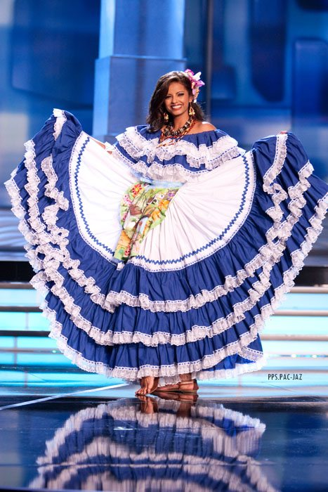
Miss Honduras - Bélgica Nataly
Suarez Gonzalez

Slide 26
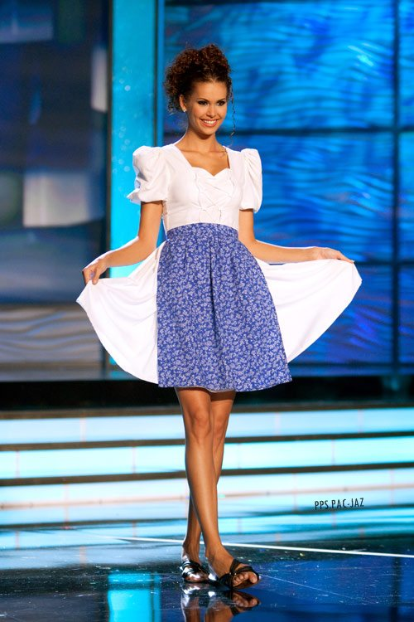
Miss Hungría - Zsuzsana Budai

Slide 27
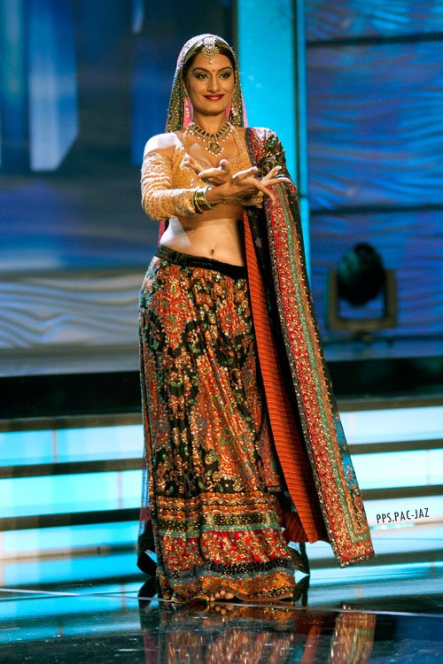
Miss India- Ekta Shivangani Chowdrhy

Slide 28
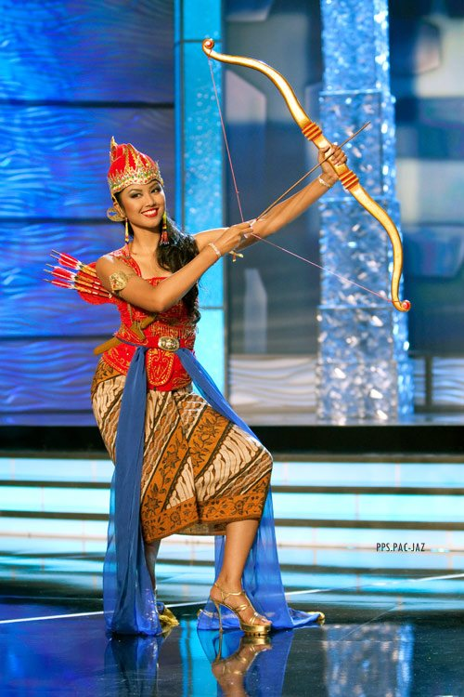
Miss Indonesia - Zivanna Letisha Siregar

Slide 29
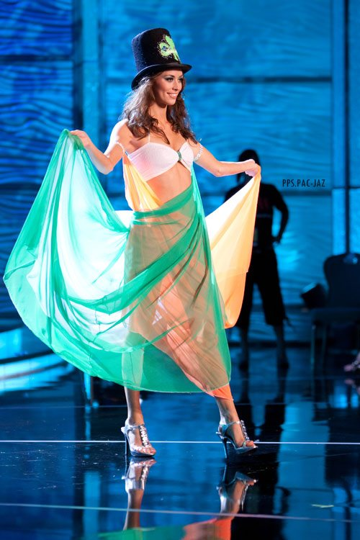
Miss Irlanda - Diana Donnelly

Slide 30
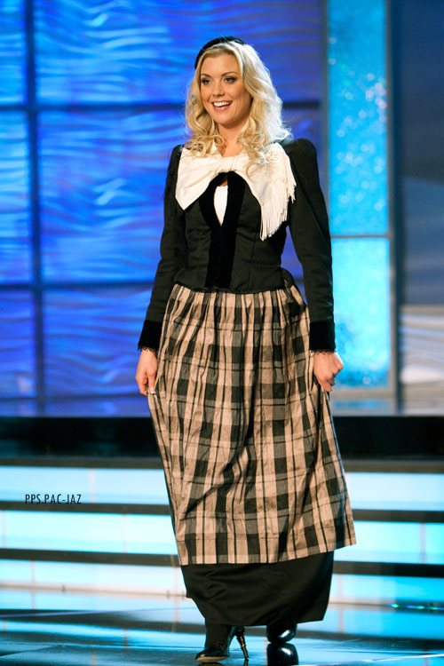
Miss Islandia – Ingibjog
Ragnheidur Egilsdottir

Slide 31
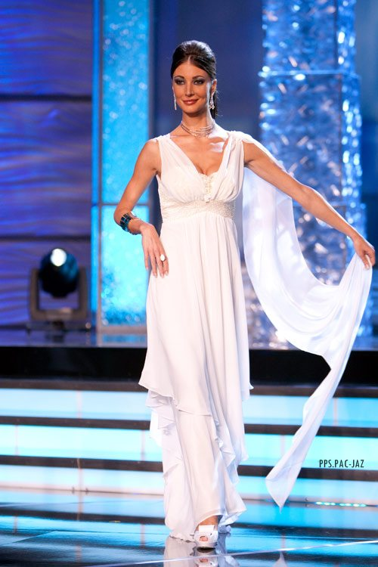
Miss Italia - Laura Valenti

Slide 32
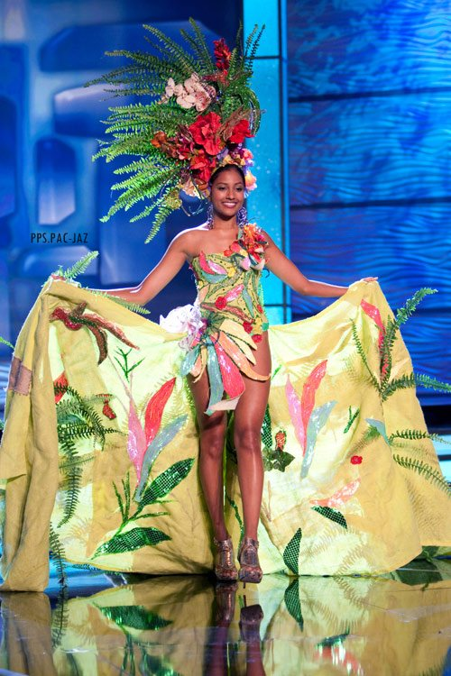
Miss Jamaica - Carolyn Yapp

Slide 33
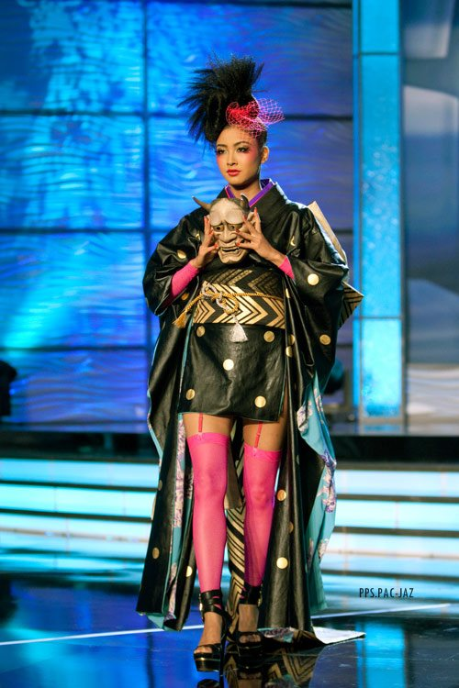
Miss Japón - Emiri Miyasaca

Slide 34
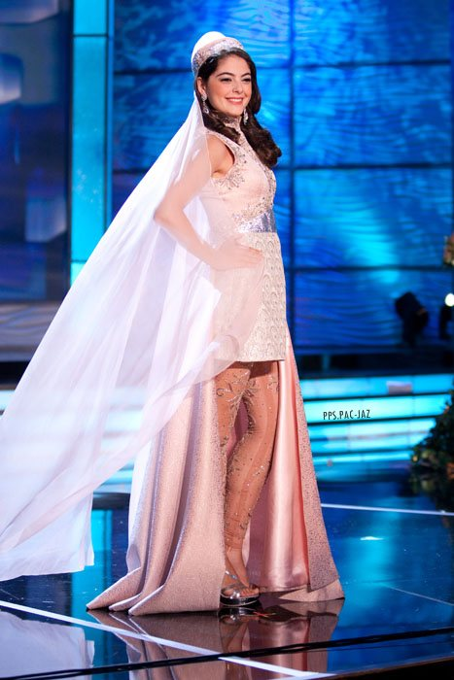
Miss Libano - Martine Andraos

Slide 35
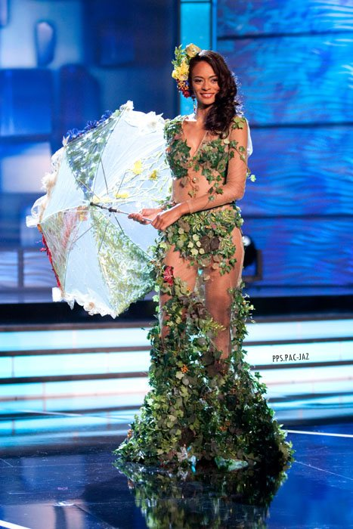
Miss Mauricio - Anais Veerapatren

Slide 36
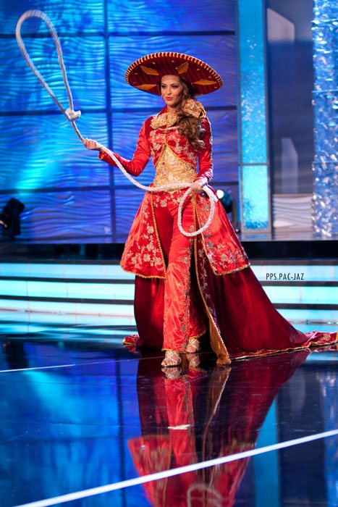
Miss Mexico- Karla Maria Carrillo Gonzalez

Slide 37
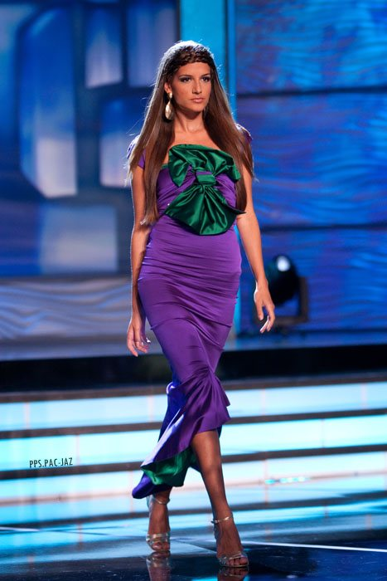
Miss Montenegro - Anja Jovanovic

Slide 38
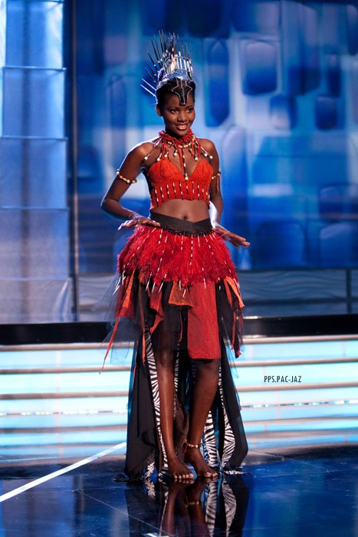
Miss Nabilia - Anja Jovanovic

Slide 39
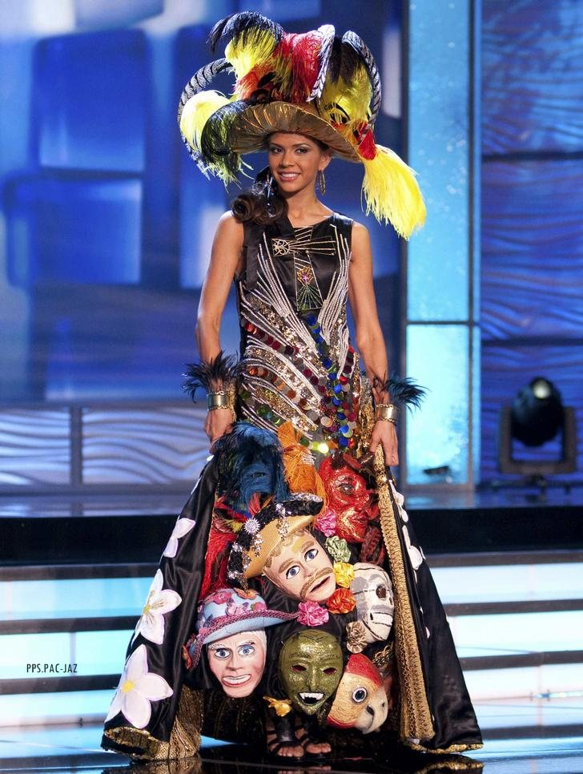
Miss Nicaragua
Indiana Maria Sanches Sanchez

Slide 40
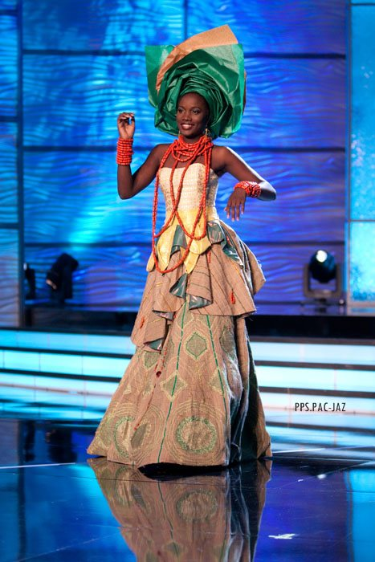
Miss Nigeria
Enifvwe Sandra Otohwo

Slide 41
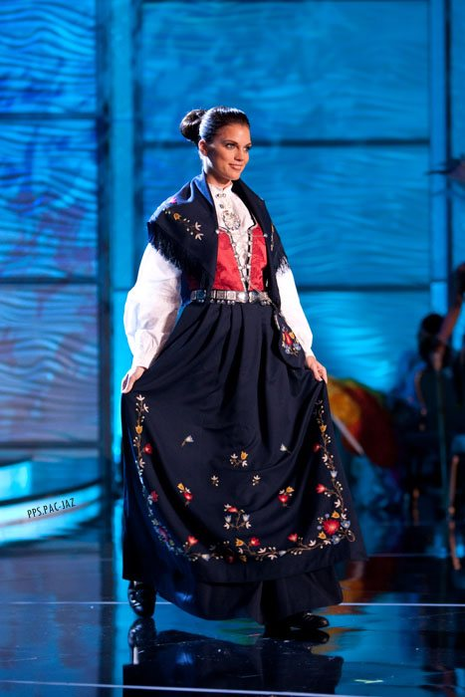
Miss Noruega - Eli Landa

Slide 42
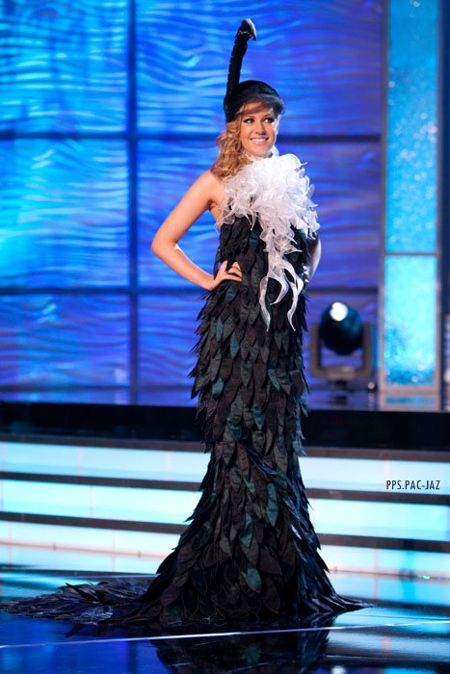
Miss Nueva Zelanda - Katherine Taylor

Slide 43
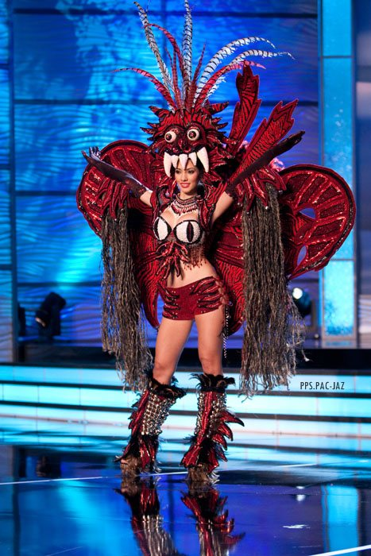
Miss Panamá
Diana Patricia Brocé Bravo

Slide 44
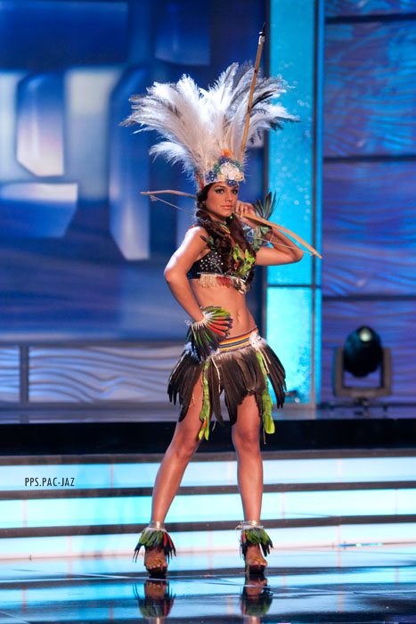
Miss Paraguay-mareike Baumgarten Oroa

Slide 45
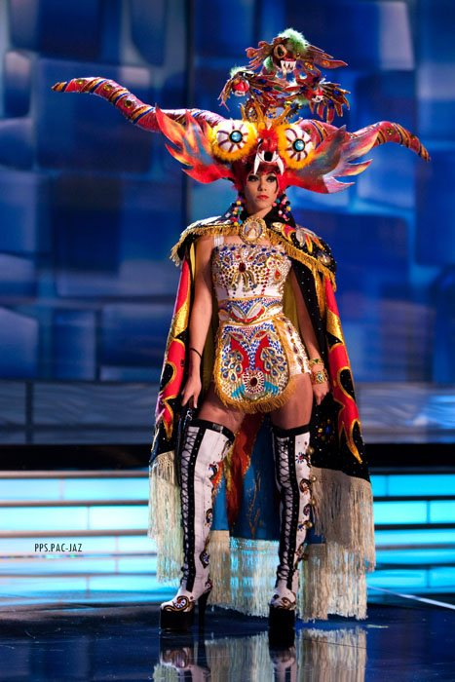
Miss Perú - Karen Susana Espinoza

Slide 46
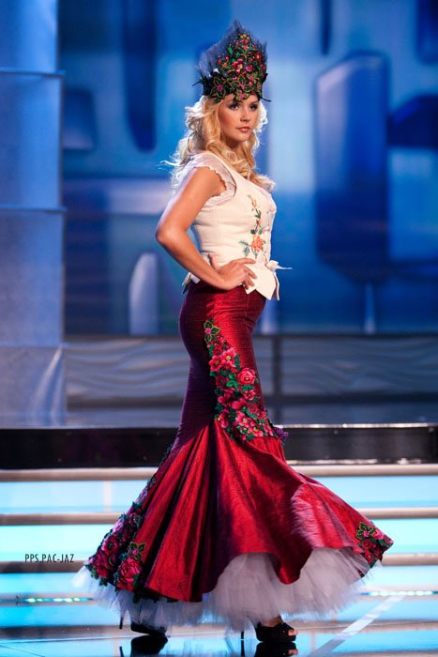
Miss Polonia - Angelika Jakubowska

Slide 47
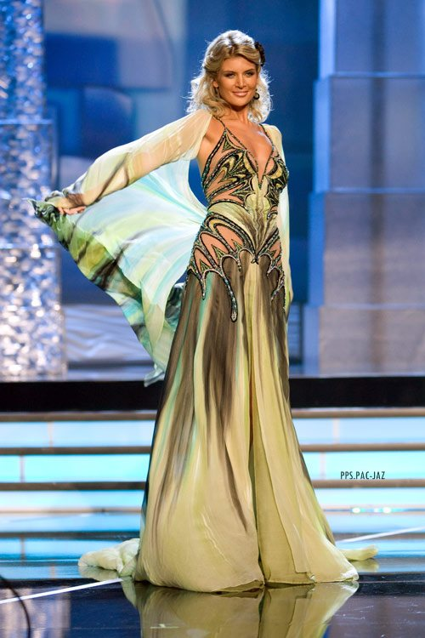
Miss República Checa - Iveta Lutovska

Slide 48
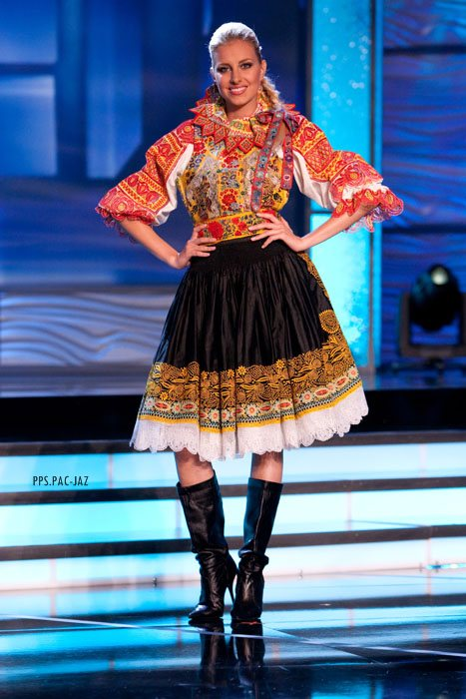
Miss República Eslovaca
Denisa Mendrejova

Slide 49
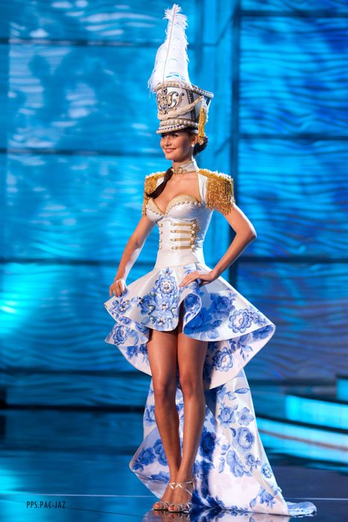
Miss Rusia - Sofia Andreevna Rudieva

Slide 50
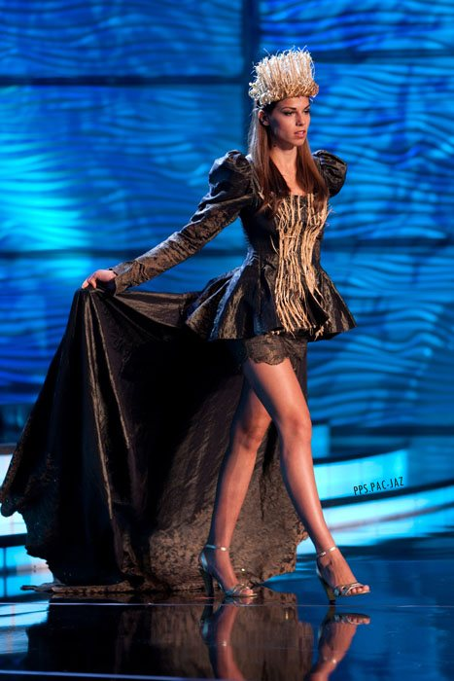
Miss Serbia - Dragana Atlija

Slide 51

Miss Sud Africa -Tatum Keshwar

Slide 52

Miss Suecia - Renate Veronica Cerljen

Slide 53

Miss Suiza - Whitney Toyloy

Slide 54

Miss Tailandia Chuthima
Chantelle Durongdej

Slide 55

Miss Turquia - Senem Kuyucuoglu

Slide 56

Miss Uruguay
Cinthia Carolina D’ottone Reyna

Slide 57

Miss Usa - Alyssa Campanella

Slide 58

Miss Venezuela- Atefania Fernandez Krupij

Slide 59

Miss Zambia - Andella
Chileshe Matthews

Slide 60

Miss República Dominicana
Ada Aimee De La Cruz Gonzalez

Slide 61

Miss Puerto Rico
Mayra Matos Perez
(No Traje Típico)

Slide 62

Francisco del Olmo-Jazmín

Slide 63




Accede a la sección que desees desde aquí:
PPS Exclusivos
Dedicatorias | Fechas Especiales | Graciosos | Historia y arte | Lugares | Musicales
Naturaleza y Ciencias | Política | Reflexión | Religiosos | Románticos | Salud
Si deseas recibir pps periódicamente en tu correo electrónico subscríbete aquí:

